Slide 1
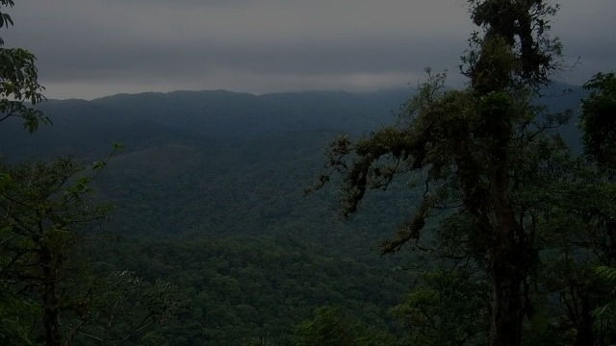
ECOSYSTEMS × RBAMB
PROPUESTA PILOTO RESPONSABLE
Piloto de cámaras en vivo para conservación, investigación y educación ambiental
Segunda reunión institucional | UCR · MINAE/SINAC · Reserva Biológica Alberto Manuel Brenes

Slide 2
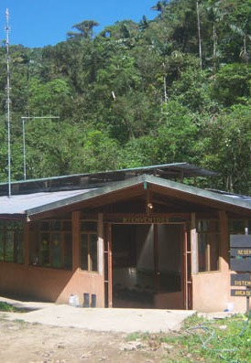
El mensaje central
Llegamos a fortalecer la misión de la Reserva, no a sustituir su gobernanza.
“ECOSYSTEMS propone un piloto bajo dirección técnica de UCR y MINAE/SINAC, con prioridad absoluta en conservación, investigación, educación ambiental y protección de datos sensibles.”
No es turismo masivo ni espectáculo de fauna.
Es infraestructura digital controlada para ciencia, educación y sensibilización.
La Reserva conserva el control institucional de permisos, ubicaciones, contenidos y límites.
ECOSYSTEMS | Reunión UCR · MINAE/SINAC · RBAMB | 2

Slide 3
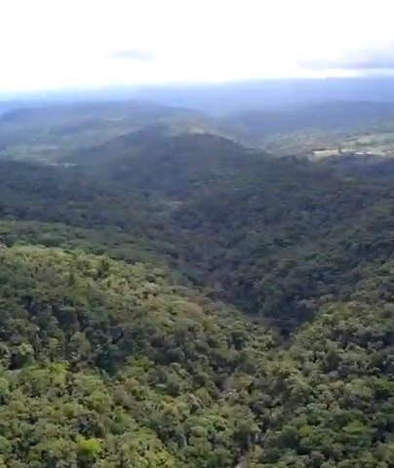
Por qué esta alianza puede ser ejemplar
La RBAMB ya tiene una historia de ciencia, conservación y educación. ECOSYSTEMS aporta una capa digital medible.
UCR
Investigación, educación, acción social, validación académica.
Piloto
Modelo país
MINAE / SINAC
Rectoría técnica, permisos, conservación y protección del ASP.
Una experiencia controlada que puede convertirse en referencia para otras áreas protegidas.
ECOSYSTEMS
Tecnología, plataforma, comunicación, patrocinio responsable.
ECOSYSTEMS | Reunión UCR · MINAE/SINAC · RBAMB | 3

Slide 4
Objetivo de la reunión
Salir con autorización para diseñar el piloto técnico-institucional
1
2
3
4
Enlace técnico
Visita de campo
Marco de resguardo
Piloto 90 días
Nombrar responsables UCR y MINAE/SINAC.
Definir sitios posibles, conectividad y restricciones.
Aprobar reglas de datos, imagen, fauna y seguridad.
Cámaras limitadas, métricas y reporte institucional.
Cierre ideal: “autorización para preparar propuesta técnica ajustada + fecha de próxima sesión de validación”
ECOSYSTEMS | Reunión UCR · MINAE/SINAC · RBAMB | 4

Slide 5
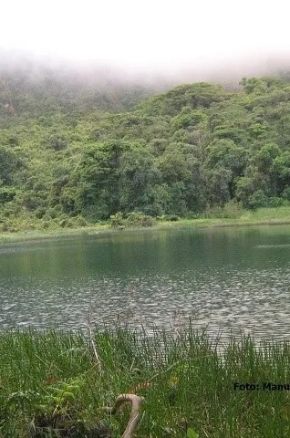
Piloto controlado y medible
La confianza se gana con límites claros.
Alcance inicial
Duración
2–4 cámaras en puntos autorizados, sin intervención en áreas sensibles.
90 días de prueba con evaluación técnica y reporte de resultados.
Uso del contenido
Control institucional
Educación ambiental, investigación, sensibilización y comunicación institucional.
UCR y MINAE/SINAC aprueban ubicación, protocolos, publicación y límites.
Decisión requerida
Autorizar el diseño técnico del piloto con visita de campo y revisión de requisitos de ambas instituciones.
ECOSYSTEMS | Reunión UCR · MINAE/SINAC · RBAMB | 5

Slide 6
De la cámara al impacto
El proyecto debe generar información, educación y apoyo, no solo imágenes.
Cámaras
autorizadas
Plataforma
ECOSYSTEMS
Validación
institucional
Educación +
comunicación
Reporte de
impacto
No se publican ubicaciones sensibles de fauna.
Contenido con mensajes educativos y reconocimiento institucional.
Métricas: visualizaciones, registros, participación educativa, patrocinio potencial, alertas o hallazgos útiles.
ECOSYSTEMS | Reunión UCR · MINAE/SINAC · RBAMB | 6

Slide 7
Garantías desde el inicio
El éxito depende de quitar temores institucionales antes de que aparezcan.
Conservación primero
Datos sensibles protegidos
Cero costo inicial negociable
Nada se instala sin aprobación técnica ni evaluación de riesgo.
No revelar ubicaciones, nidos, especies vulnerables o rutas de acceso.
ECOSYSTEMS puede asumir instalación piloto o buscar patrocinio responsable.
Marca institucional respetada
No monetización invasiva
Evaluación y salida
UCR y MINAE/SINAC deciden cómo se usa su nombre e imagen.
Sin publicidad que afecte dignidad, ciencia o misión de la Reserva.
Si el piloto no cumple, se retira sin conflicto.
ECOSYSTEMS | Reunión UCR · MINAE/SINAC · RBAMB | 7

Slide 8
Beneficios por institución
Hablar en el idioma de cada actor aumenta la probabilidad de aprobación.
Para UCR
Para MINAE/SINAC
Para ECOSYSTEMS
• Nuevas herramientas para docencia e investigación
• Mayor visibilidad académica
• Material educativo para acción social
• Datos y reportes para proyectos futuros
• Apoyo a conservación y sensibilización
• Control de protocolos y permisos
• Comunicación responsable del área protegida
• Potencial apoyo a vigilancia pasiva
• Validación institucional
• Caso piloto país
• Aprendizaje técnico y operativo
• Base para escalar sin afectar la Reserva
ECOSYSTEMS | Reunión UCR · MINAE/SINAC · RBAMB | 8

Slide 9
Modelo de gobernanza propuesto
Tres capas: decisión institucional, operación técnica y comunicación pública.
Comité de Piloto
Reglas de decisión
1 representante UCR + 1 MINAE/SINAC + 1 ECOSYSTEMS. Define límites, permisos y cronograma.
Todo cambio relevante requiere aprobación previa de UCR y MINAE/SINAC.
Mesa Técnica
Reportes
Ubicación de cámaras, conectividad, energía, acceso, protocolos y mantenimiento.
Informe mensual y cierre del piloto con aprendizajes, métricas y recomendaciones.
Canal de Comunicación
Escalamiento
Mensajes educativos, calendario de publicaciones y aprobación de uso de marca.
Solo después de evaluación positiva y acuerdo formal ampliado.
ECOSYSTEMS | Reunión UCR · MINAE/SINAC · RBAMB | 9

Slide 10
Riesgos y mitigación
Anticiparlos en la reunión demuestra madurez institucional.
Riesgo
Mitigación
Exposición de sitios sensibles
Transmisión diferida, encuadres controlados, sin ubicación pública.
Percepción de comercialización
Mensaje educativo; patrocinio discreto y aprobado.
Impacto operativo en la Reserva
Instalación mínima, mantenimiento calendarizado y retiro inmediato si procede.
Uso indebido de imagen institucional
Manual de marca y aprobaciones previas.
Expectativas excesivas
Piloto de 90 días, indicadores claros y decisión posterior.
ECOSYSTEMS | Reunión UCR · MINAE/SINAC · RBAMB | 10

Slide 11
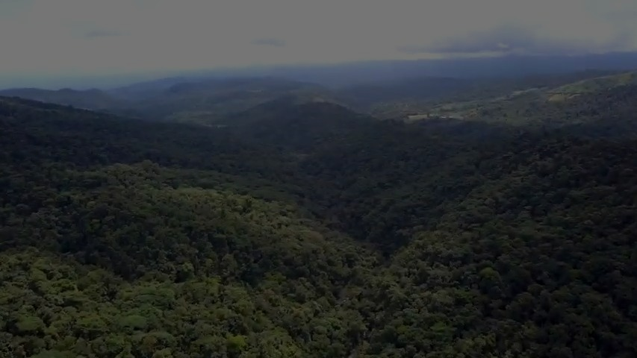
Lo que pedimos hoy
1
Designar enlaces técnicos UCR y MINAE/SINAC
2
Autorizar visita técnica exploratoria
3
Entregar requisitos y restricciones aplicables
4
Aprobar ruta para propuesta piloto de 90 días
5
Fijar fecha de revisión de la propuesta final
No pedimos aprobación definitiva: pedimos autorización para diseñar responsablemente.
ECOSYSTEMS | Reunión UCR · MINAE/SINAC · RBAMB | 11

Slide 12
Fuentes y base institucional
Información pública utilizada para preparar la presentación.
SINAC: ficha de la Reserva Biológica Alberto Manuel Brenes; extensión 7.800 ha, clima y ubicación dentro del Área de Conservación Central.
UCR Sede de Occidente: historia, administración, investigación y rol continuo desde 1975.
Procuraduría/SINALEVI: Ley N.º 7354 y resumen del Plan General de Manejo de la RBAMB.
UCR Acción Social: proyecto TC-572 de educación ambiental en el área de amortiguamiento.
Imágenes referenciales: Municipalidad de Montes de Oro y repositorios públicos sobre RBAMB.
Nota estratégica: validar en reunión cualquier dato operativo, permiso, sitio de instalación, protocolos y uso de marca antes de presentar documentos externos o públicos.
ECOSYSTEMS | Reunión UCR · MINAE/SINAC · RBAMB | 12

